Slide 1
Celostní přístup k podpoře sólo rodičů a jejich dětí
Eliška Kodyšová
2. 10. 2018, Olomouc

Slide 2
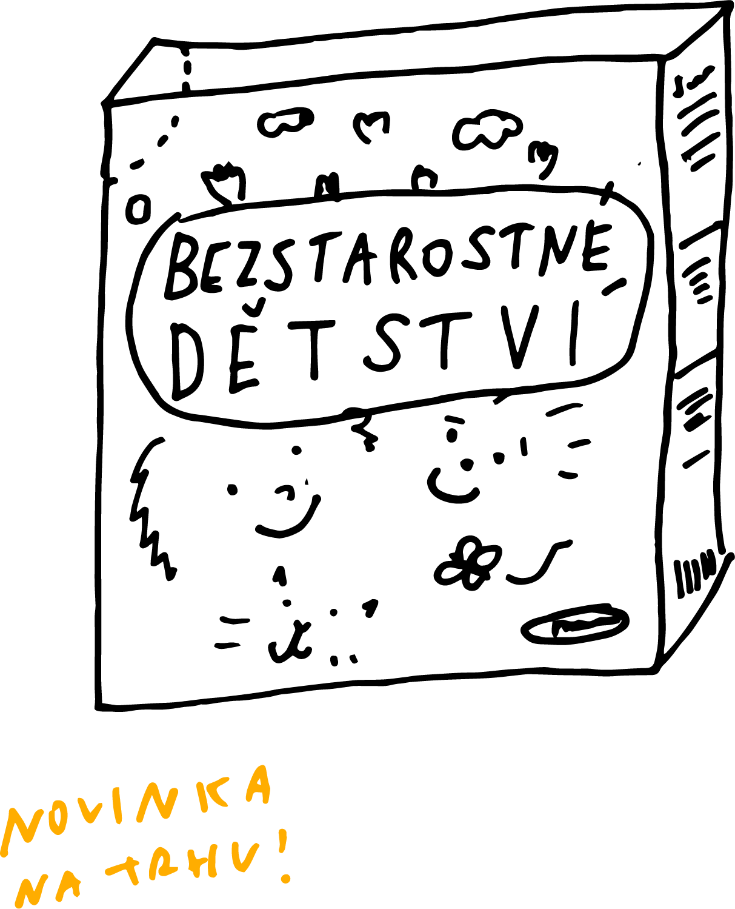
Zkušenosti Aperia
Pomáháme rodičům dělat informovaná a kompetentní rozhodnutí v nejlepším zájmu jejich dětí
Průvodce porodnicemi a podpora nastávajících a novopečených rodičů (od r. 2001)
publikace Nebojujte se zákony
poradenství (přes 45000 zodpovězených dotazů od r. 2005)
programy šité na míru sólo rodičům (kombinace skupinové a individuální podpory) – od r. 2009

Slide 3
OCENĚNÍ NAŠÍ PRÁCE
2010, 2017 – Národní cena kariérového poradenství Euroguidance za programy pro sólo rodiče
2012 - Národní finalista v celoevropské soutěži v rámci Evropského roku aktivního stárnutí a mezigenerační solidarity za mezinárodní workshop Dobrodružství prarodiče
2013 - stáváme se přidruženou organizací při OSN k DPI NGO
2017 – Pečeť kvality Erasmus+ - kategorie Vzdělávání dospělých
2018 – semifinalisté soutěže Neziskovka roku

Slide 4
Inspirace PRO PRÁCI SE SÓLO RODIČI
2012-14: tematická expertní síť se zapojením zahraničních organizací (SPAN – UK, OPFS – UK, One Family – IE)
2014-2018: následná spolupráce zaměřená na vývoj online programů pro sólo rodiče a odborníky, kteří s nimi pracují (www.strongerfamilies.eu)
2015-16: spolupráce s Voksne for Barn (NO) na programu, který podporuje sólo rodiče i jejich děti zároveň

Slide 5
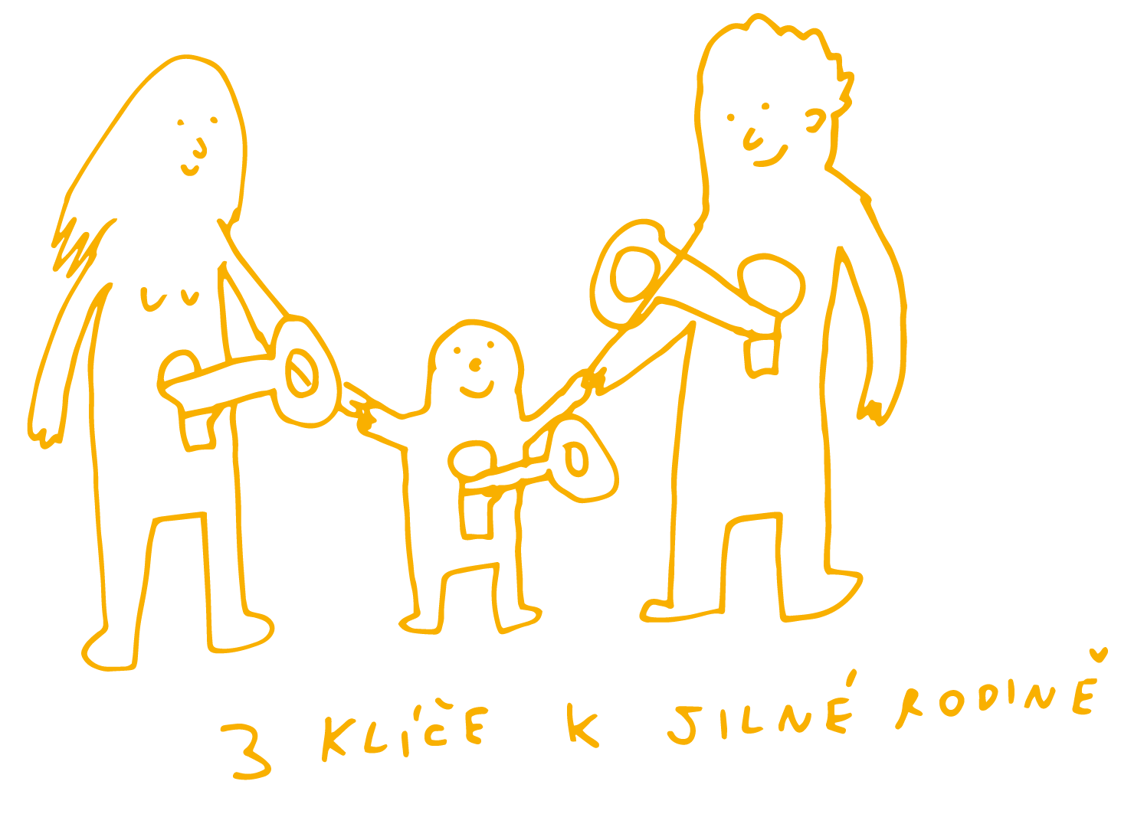
Program „Nové šance“

Slide 6
Cílová skupina
sólo rodiče s dětmi do 15 let – rozvedení/svobodní/ovdovělí
rodiče ohrožení sólo rodičovstvím (partner s duševním onemocněním)
ostatní osoby s velkou zátěží péče (rodiče či pěstouni s 3+ dětmi)

Slide 7
Jaké jsou potřeby sólo rodičů?
STABILITA A ROVNOVÁHA
emoční stabilita – eliminace rodičovského konfliktu, posílení v rodičovské roli, sebedůvěra v rozhodování
finanční stabilita – pravidelný příjem (včetně výživného), stabilní bydlení
rovnováha mezi tím, co dávám a co dostávám – sladění práce a rodiny, zapojení do funkční sítě sociální opory

Slide 8
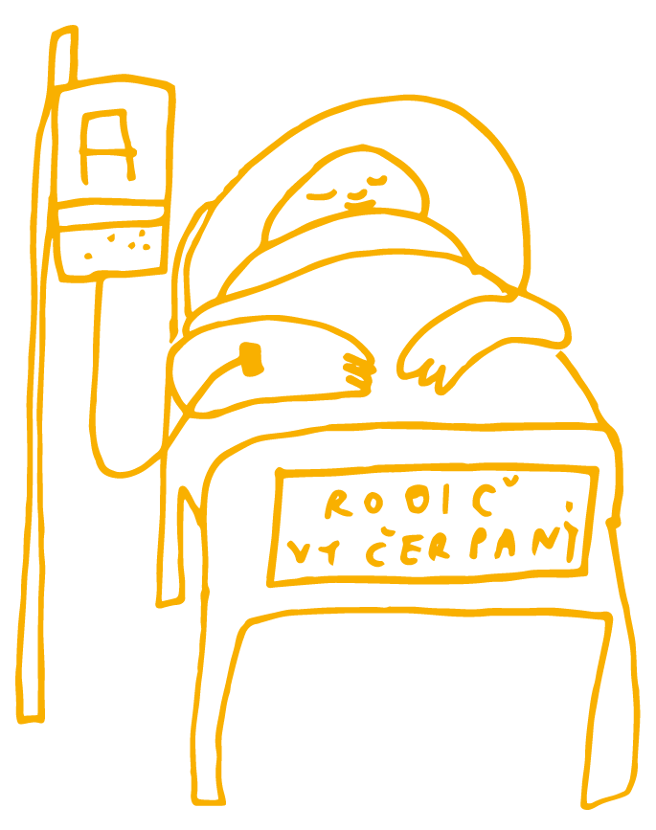
Komponenty programu
Vzdělávání
Poradenství
Koučování
Online program
Následná setkávání
Mentoring

Slide 9
VZDĚLÁVÁNÍ
80 hodin ve skupině 12-18 osob
sebeuvědomění
komunikační dovednosti
ochrana před stresem a řízení času (stanovení osobního akčního plánu)
zdravá výživa
minimum v legislativní a finanční gramotnosti
kariérní plánování a rozvoj
budování sítě sociální opory
rodičovské dovednosti

Slide 10
PORADENSTVÍ a koučování
až celkem 8 hodin poradenství či koučování
online, osobní, telefonické
právní – diskriminace na trhu práce, rodinné právo, finanční pomoc státu
kariérové
psychologické
koučování – podpora v dosahování osobního cíle

Slide 11
online program
celkem 200 lekcí ve 4 blocích
osobní rozvoj
sebepéče
komunikace
kariéra
www.strongerfamilies.eu

Slide 12
následná setkání
1-2 následná setkání ročně
uvědomění dosaženého pokroku
obnovení podpůrných sociálních vazeb
získání dalších informací a inspirace

Slide 13
mentoring
v tuto chvíli 12 mentorek z Čech i Moravy vyškolených ve 4denním programu
propagace na webu aperio.cz
nabídka neformální laické podpory sólo rodičům ve svém regionu
vzájemný prospěch ze spolupráce
pravidelná supervize (skupinová i individuální) pro zajištění ochrany klientů/ek mentoringu

Slide 14
Rozšíření programu
2015 – Praha
2015-16 Beroun
2016-19 – Praha, Severní Čechy (Žatec, Ústí/Labem), Olomouc (spolupráce s RC Heřmánek)

Slide 15
Olomouc
Spolupráce s RC Heřmánek – zkušený partner v regionu
Dva běhy – 37 absolventů programu ze všech moravských krajů
Oproti ostatním regionům vyšší zastoupení rodin s 3+ dětmi, vdovství jako téma
Běh 2017 – 1 následné setkání, dále pokračuje svépomocí

Slide 16
Dopady na život rodin
statisticky významný a udržitelný posun ve všech subjektivně vnímaných dovednostech rodičů
asertivní komunikace
plánování aktivit
trh práce – znalosti legislativy i budování kariéry
Rodičovské dovednosti
kontrola
nastavení hranic
sebepřijetí v rodičovství

Slide 17
co říkaly ženy v olomouci
Mám skryté rezervy.
Všechno jde, stačí jen chtít a začít hned!
Jsem dost dobrá taková, jaká jsem.
Práci na mně za mě nikdo neudělá, musím já sama.
Dělala jsem dost věcí na doraz. Teď můžu jít spát včas a některé věci mi jsou jedno.
Začala jsem si víc vážit sama sebe, a všechno je teď doma klidnější.
Naučila jsem se kašlat na názory ostatních.
Zvedla jsem si sebevědomí, ujasnila jsem si, co po mateřské, a za tím si půjdu.

Slide 18
co ještě řekli rodiče o programu
„Kurz mi dal mnoho nových informací, začala jsem si více vážit sama sebe a svého volného času, pomohl mi v posunu se realizovat na pracovním trhu a jsem prostě ta nejlepší máma na světě.“
„Bylo přínosné být ve skupině osob s podobnými životními tématy. Mohl jsem si uvědomit, kde se právě nacházím.“
„Bylo úžasné potkat všechny lidi s podobným osudem a v tu chvíli se všechny problémy zdály lépe snesitelné a řešitelné. Člověk se najednou cítil silný, že doteď tu situaci vlastně skvěle zvládal.“

Slide 19
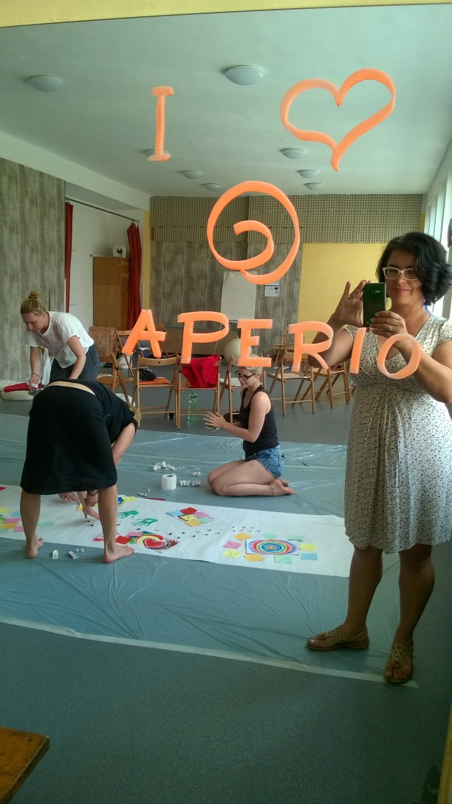
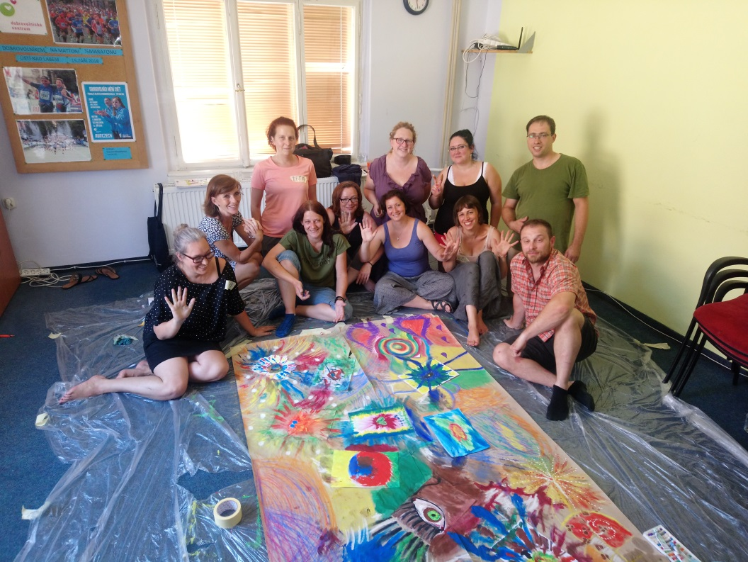
spokojenost na závěr…

Slide 20
ozvěte se nám!
APERIO – Společnost pro zdravé rodičovství
V Luhu 6, Praha 4 - Nusle
www.aperio.cz
aperio@aperio.cz
facebook.com/aperio
739 062 011
RC Heřmánek
Náves Svobody 41
Olomouc
www.rc-hermanek.cz
rc-hermanek@seznam.cz
facebook.com/rchermanek
604 339 220

